Slide 1




Исполнители: учащиеся группы 5030102/00201 Руководитель: Иванов Денис Юрьевич
Peter the Great
Saint-Petersburg Рolytechnic University
Тема работы
Типы данных Golang
18.09.23

Slide 2
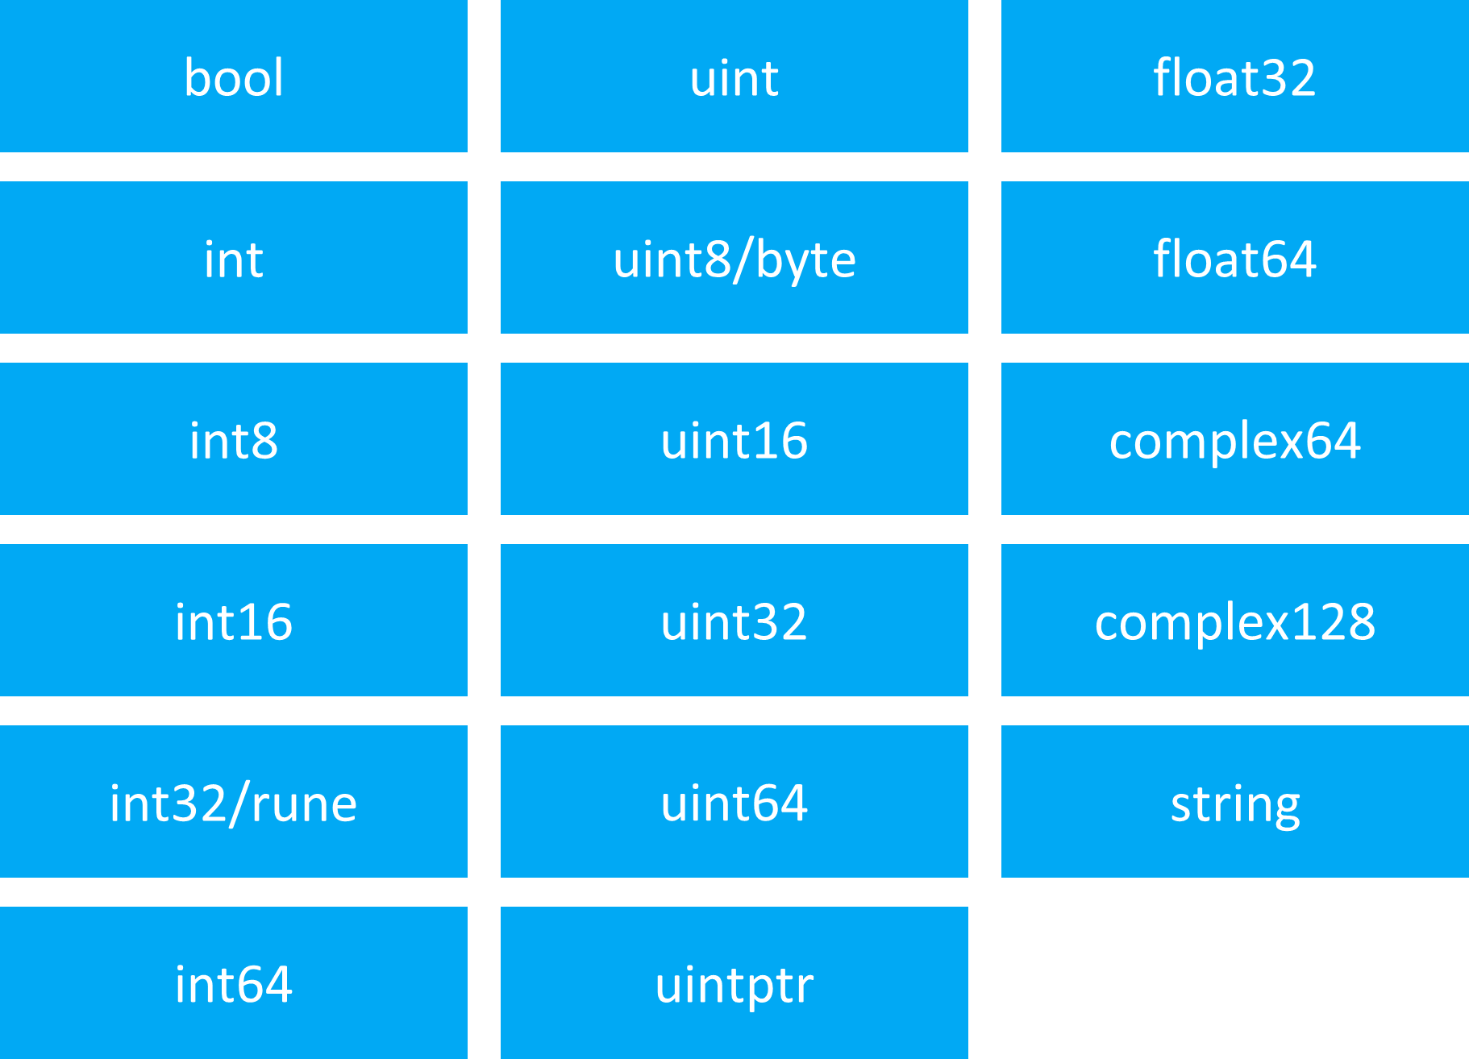
Основные типа данных

Slide 3

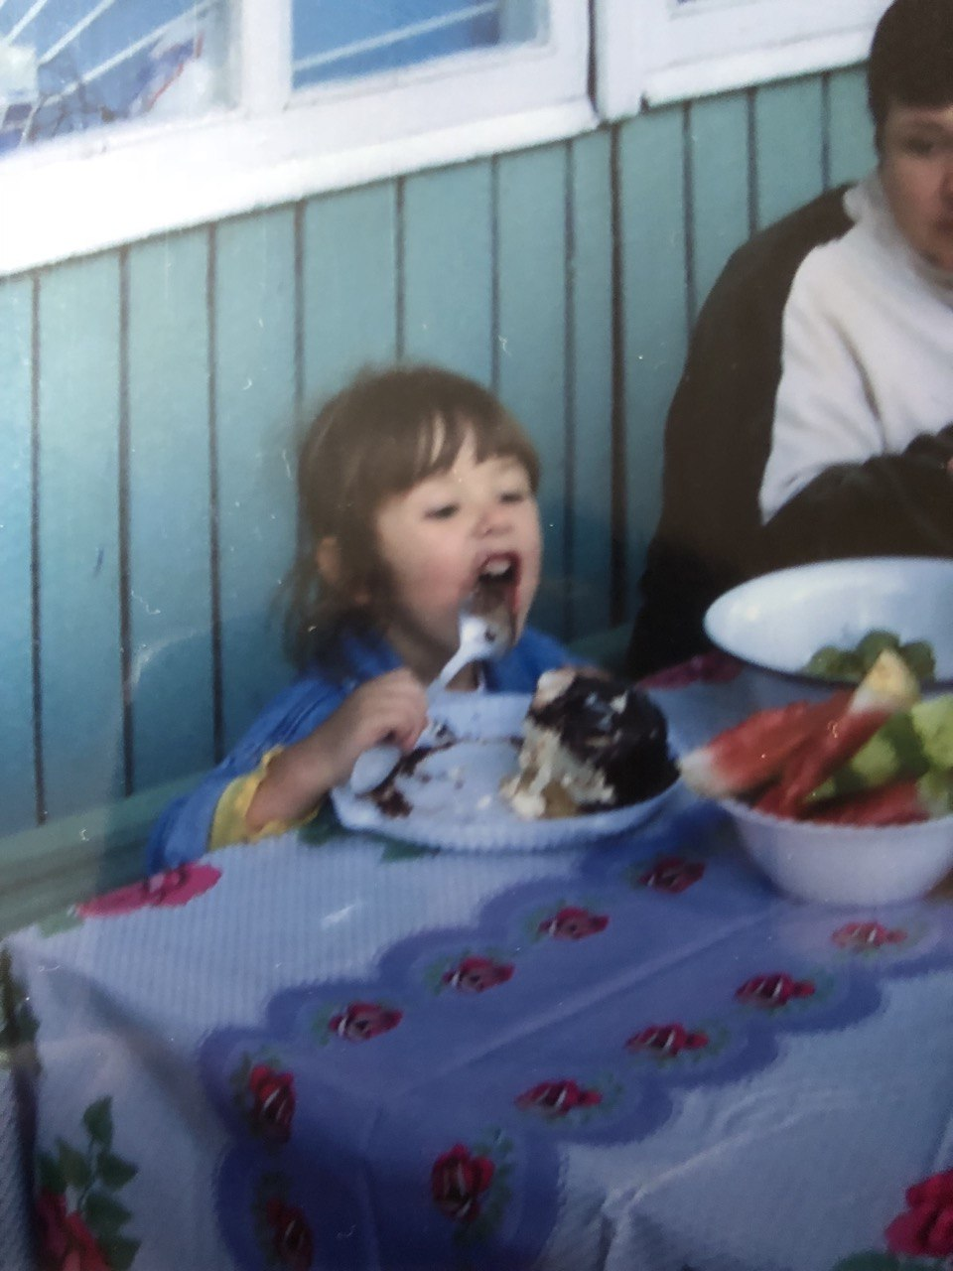
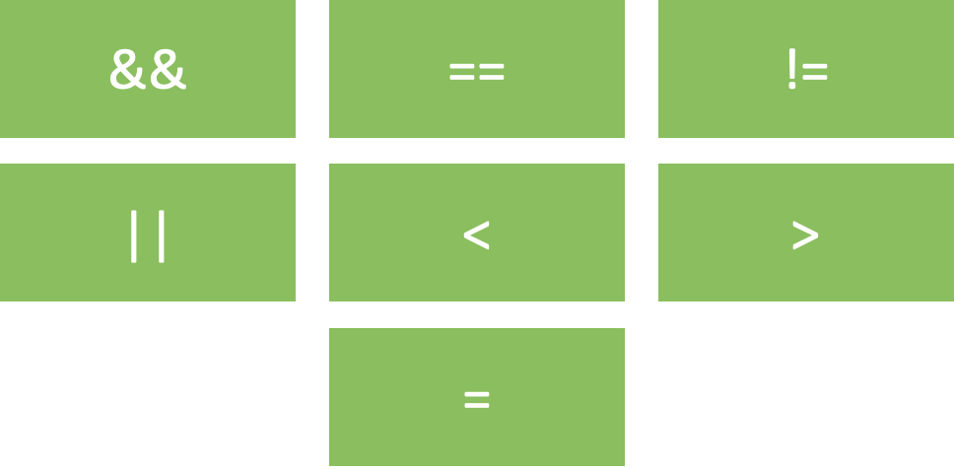
Логический тип данных
bool
1 byte
Операторы

Slide 4

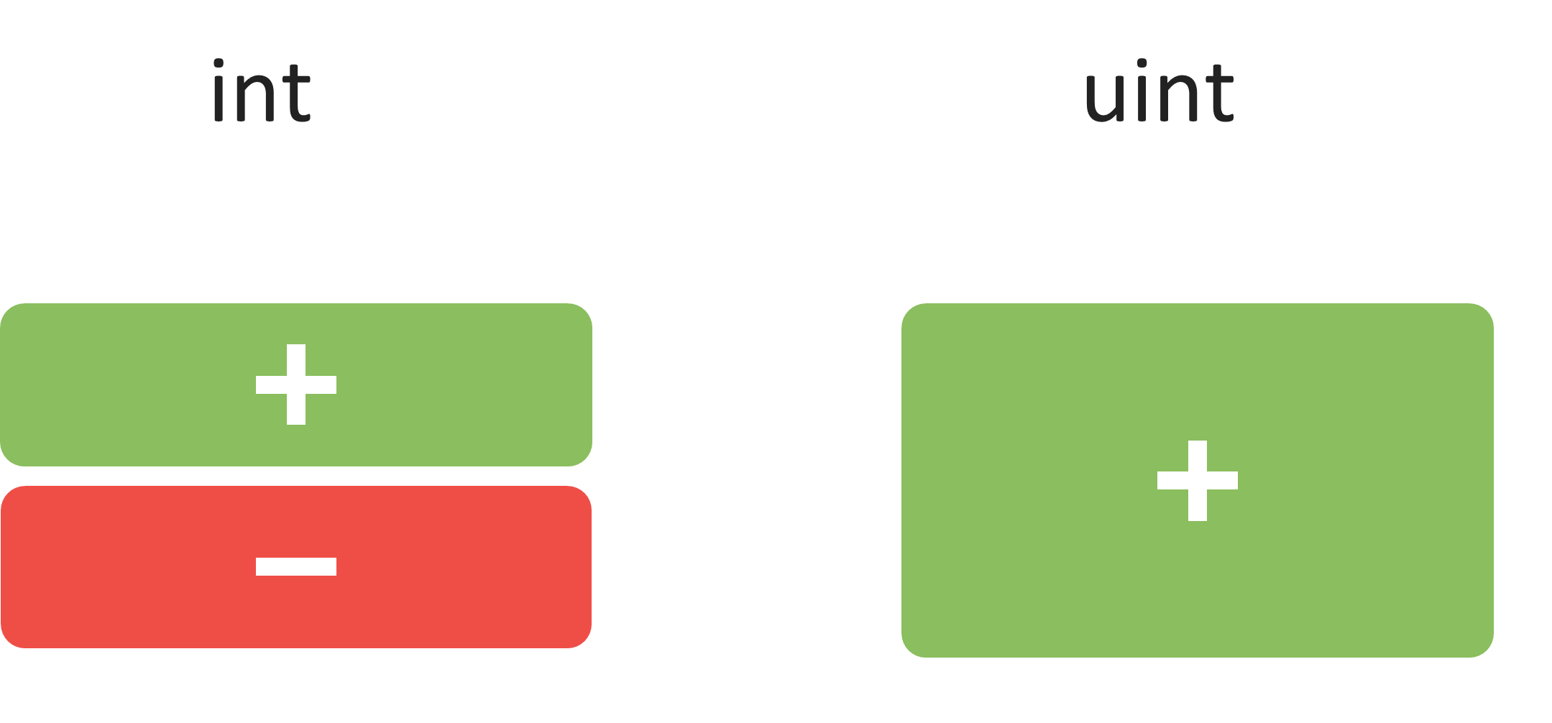
Целые числа со знаком и без

Slide 5
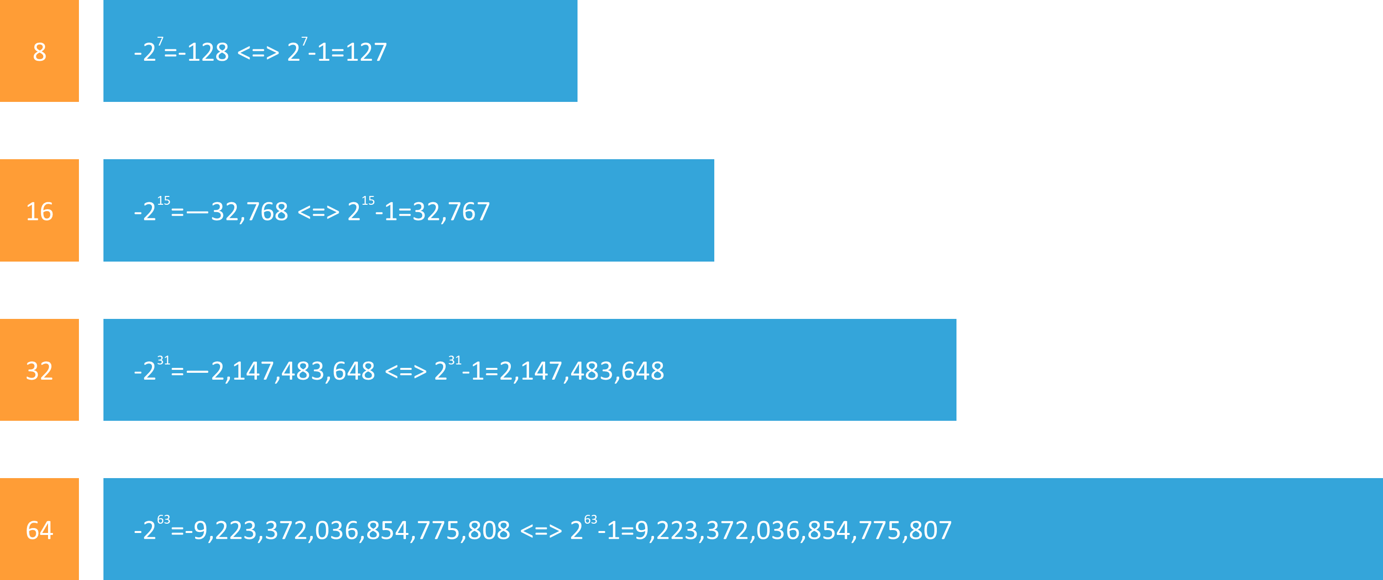
Целочисленный тип данных

Slide 6
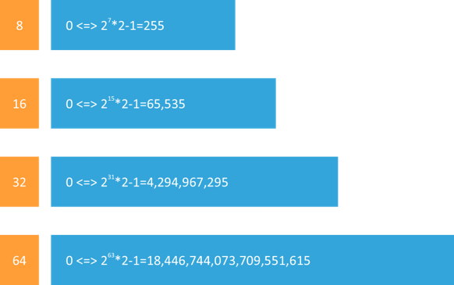
Целочисленный тип данных, но без знака

Slide 7
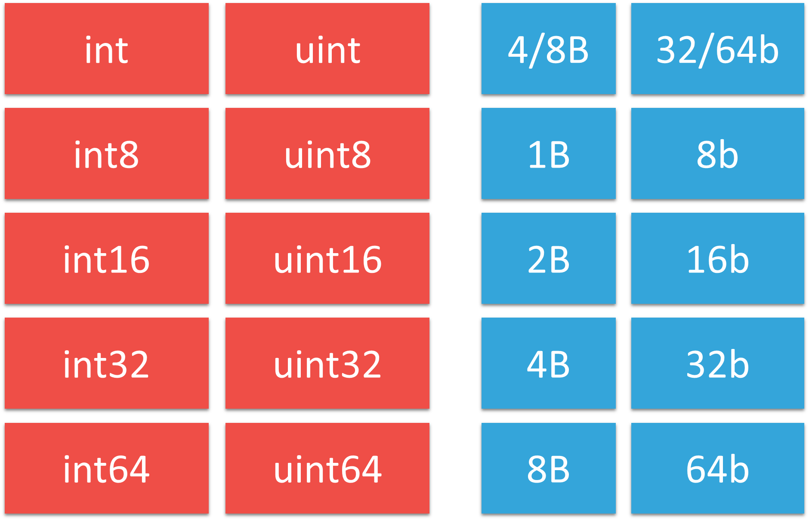

Размеры

Slide 8
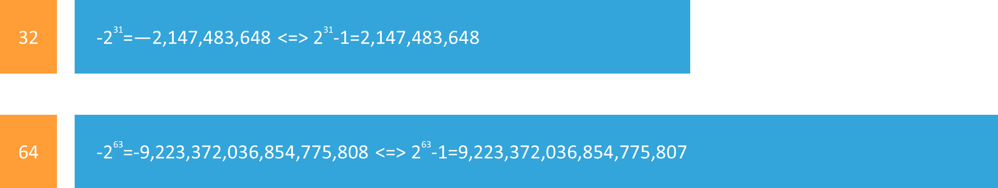
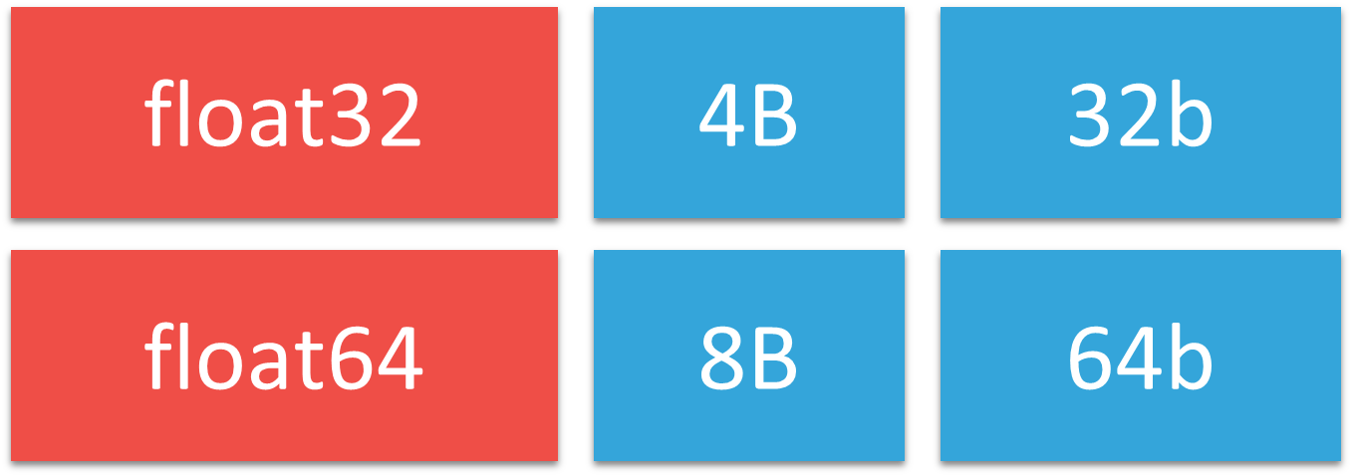
Числа с плавающей точкой

Slide 9
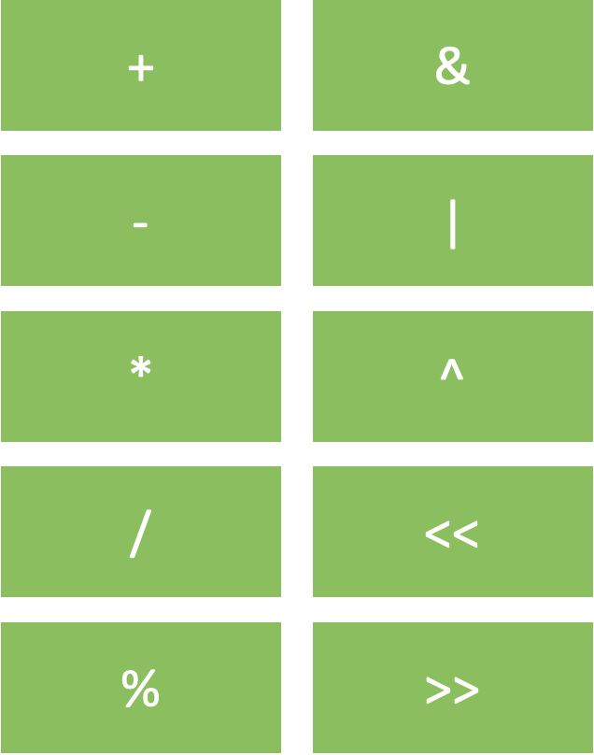
А что, собственно, с этим можно делать ?
Операторы

Slide 10
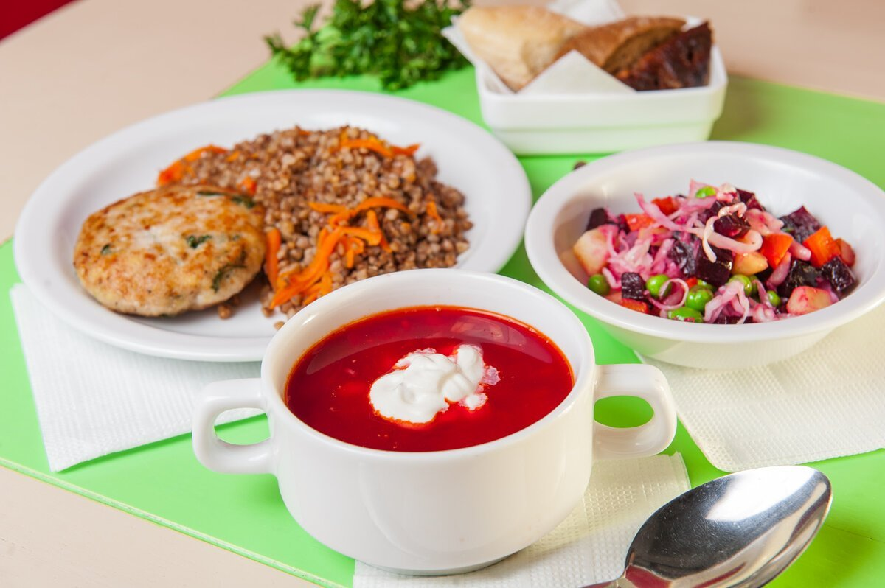
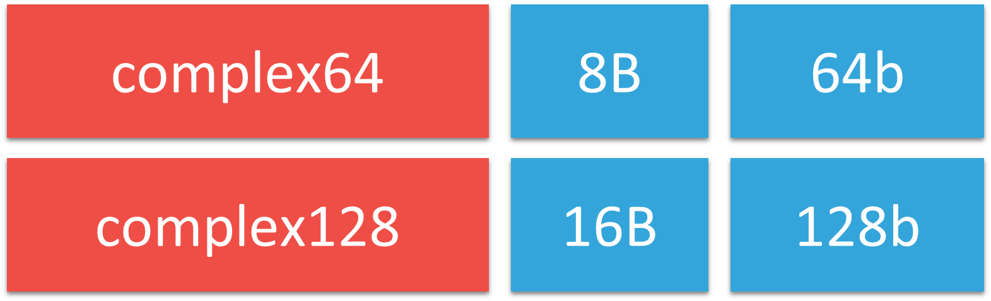
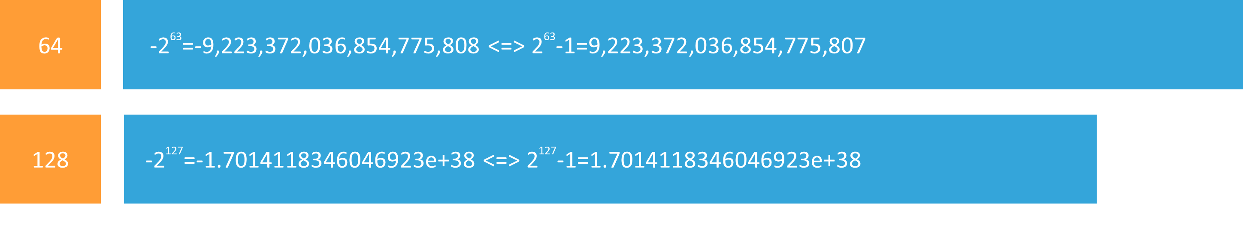
Комплексные числа ?

Slide 11
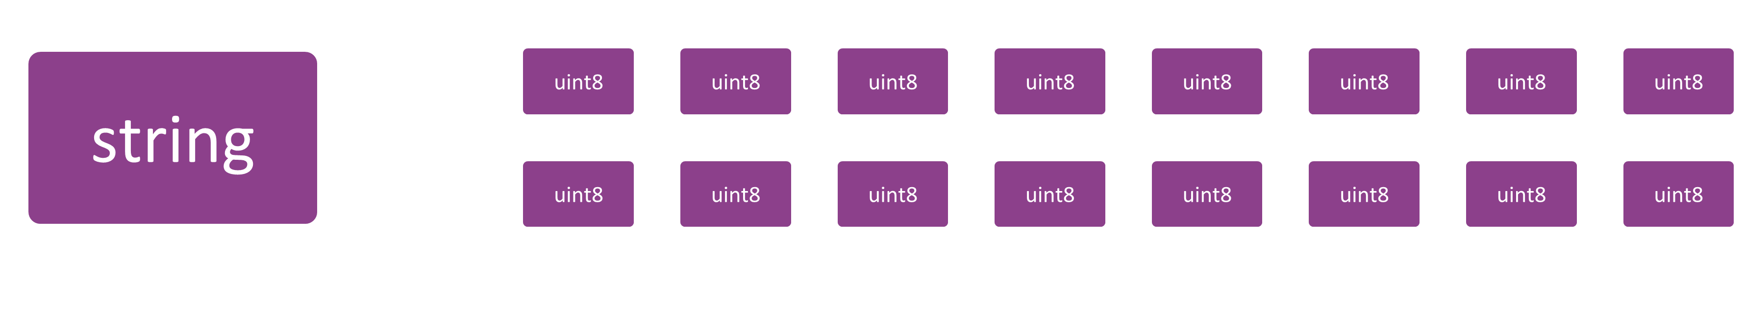


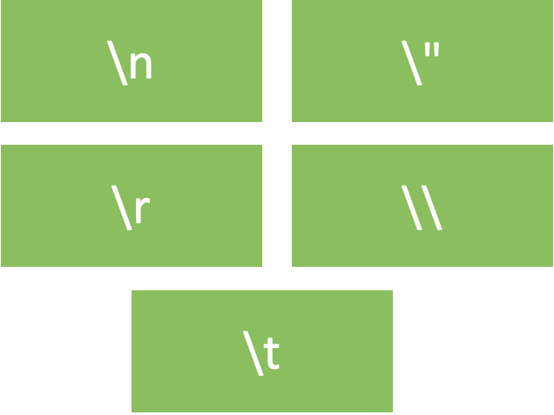
Строки
Строковый литерал - последовательность символов
Управляющие последовательности

Slide 12
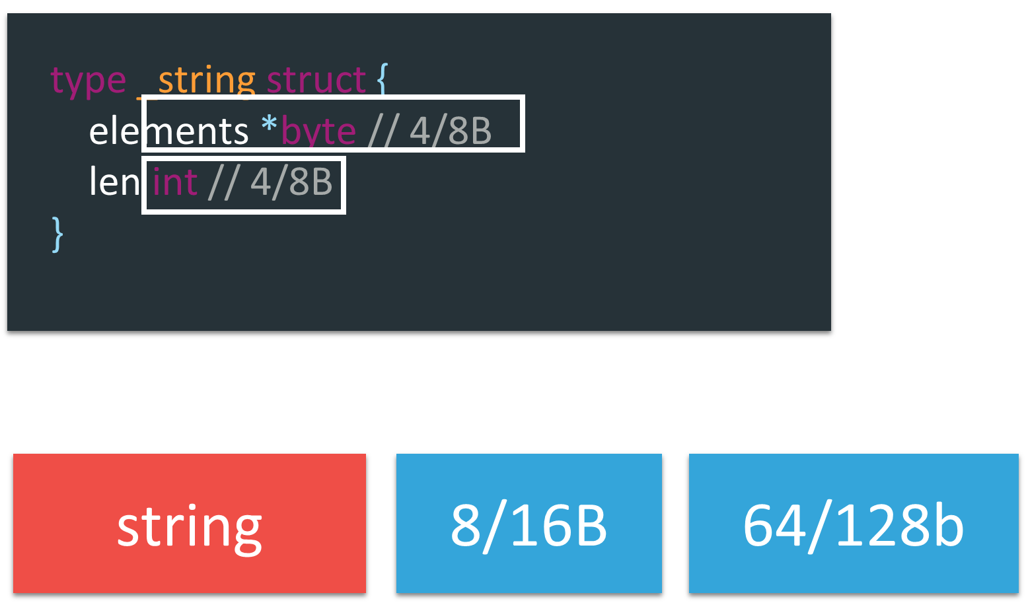
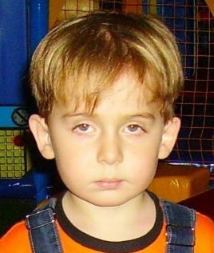
И снова размеры

Slide 13
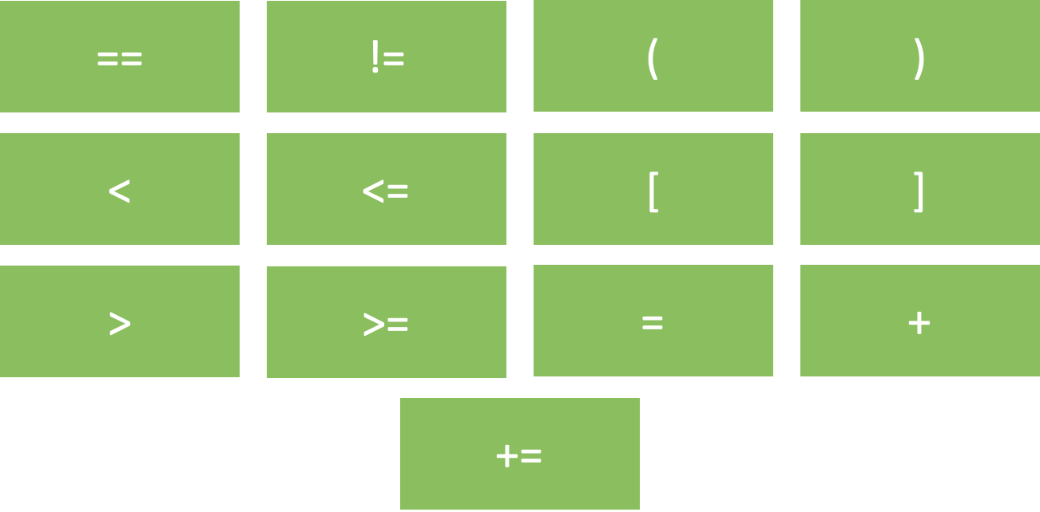
Строки
Операторы

Slide 14
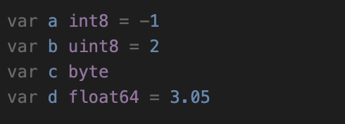
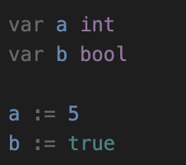
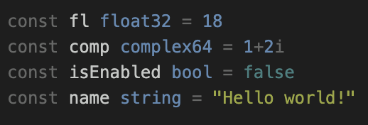
Объявление
Явное объявление типа
Переменные
Константы

Slide 15

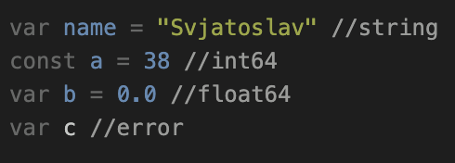
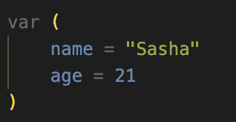

Объявление
Неявное объявление типа
Неявное объявление нескольких переменных

